Slide 1
Medidor de produtividade de um motor de britagem trifásico
overall_0_132175655137160981 columns_1_132175655137160981
Trabalho de conclusão de curso
Ana Luísa Vieira Pacheco
São Carlos, 22 de novembro de 2019

Slide 2
Agenda
overall_1_132175669536785784 columns_1_132175669536785784
Motivação e definição do problema
Objetivo do projeto
Metodologia & Resultados
Conclusões e próximos passos

Slide 3
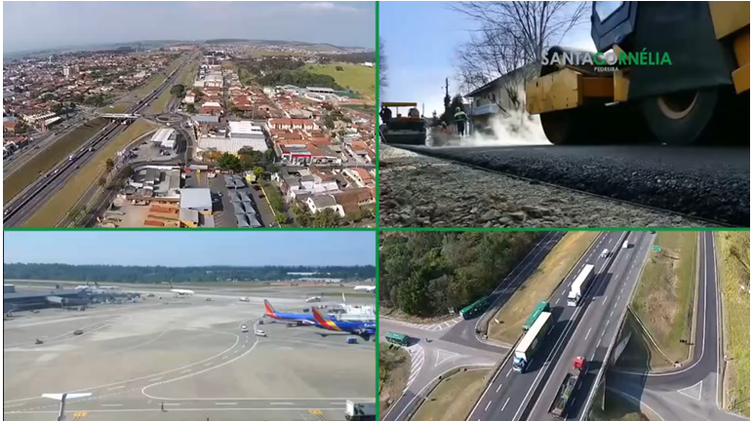
O que é uma pedreira
overall_0_132187553089713418 columns_0_132187553089713418

Slide 4
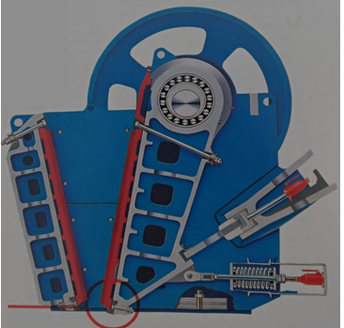
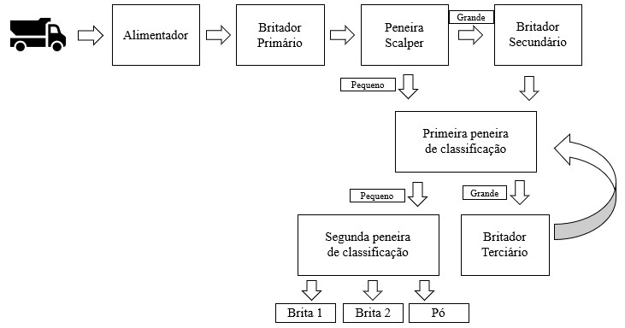
Funcionamento da pedreira
overall_0_132187559492776008 columns_2_132187559054662865 7_0_132187559505635442 8_0_132187559505625454
Processo de britagem
Britador primário

Slide 5
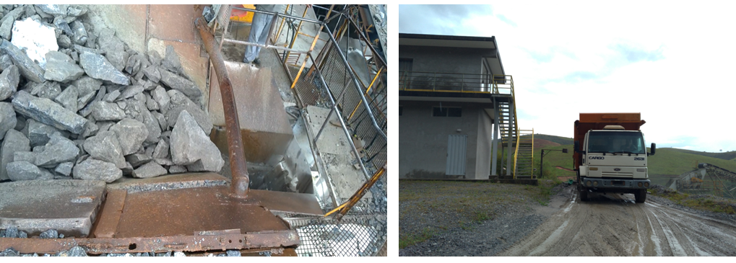

Funcionamento do britador
overall_0_132187578168268002 columns_1_132187558614447204 15_0_132187578181484460
Calcular a produtividade do britador a partir de sua potência ativa do motor
Neste projeto, a produtividade está relacionada com o volume de pedras na câmara do britador
Maior controle da cadeia produtiva
Permite traçar metas, ter uma melhor previsibilidade de material produzido e otimizar o setor financeiro da empresa

Slide 6
Objetivos
overall_1_132175669771749539 columns_1_132175669771749539
Estudo sobre motores de indução trifásicos
Estudo sobre cálculo da potência ativa a partir de sinais amostrados de tensão e corrente utilizando Arduino
Implementação dos circuitos na Pedreira Santa Cornélia
Ensaios com diferentes cargas
Estudo sobre a relação entre potência ativa e produtividade do motor
Criação de uma interface de visualização dos dados de produtividade e potência ativa

Slide 7
Metodologia
overall_1_132175655268810565 columns_1_132175655268810565
Medidor de potência ativa
Cálculo da
produtividade
Relatório
Sistema de medição de corrente e tensão do motor
Sistema de adequação dos sinais e proteção do Arduino
Implementação dos circuitos de medição e adequação
Programação do Arduino para aquisição dos sinais e cálculo da potência ativa
Ensaios com diferentes cargas e cálculo da produtividade
Visualização dos dados de produtividade e potência ativa

Slide 8
Etapas de implementação
overall_1_132175655268810565 columns_1_132175655268810565
Medidor de potência ativa
Cálculo da
produtividade
Relatório
Sistema de medição de corrente e tensão do motor
Sistema de adequação dos sinais e proteção do Arduino
Implementação dos circuitos de medição e adequação
Programação do Arduino para aquisição dos sinais e cálculo da potência ativa
Ensaios com diferentes cargas e cálculo da produtividade
Visualização dos dados de produtividade e potência ativa

Slide 9
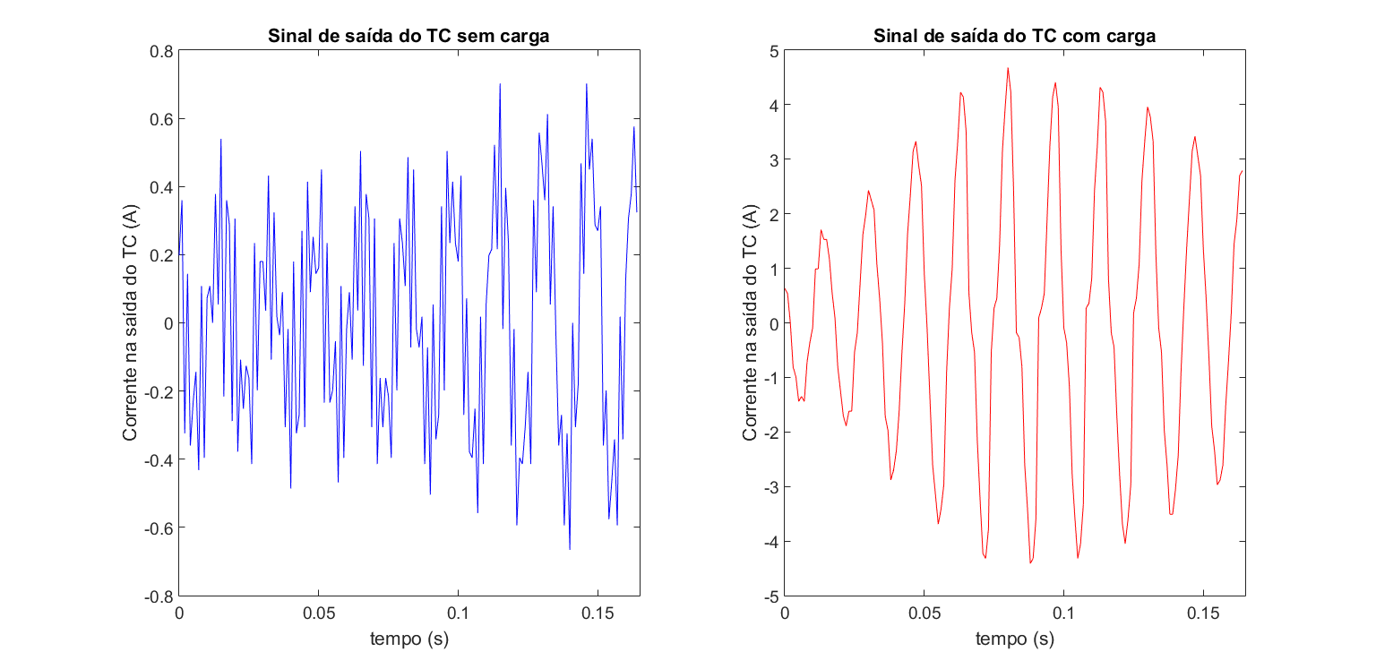
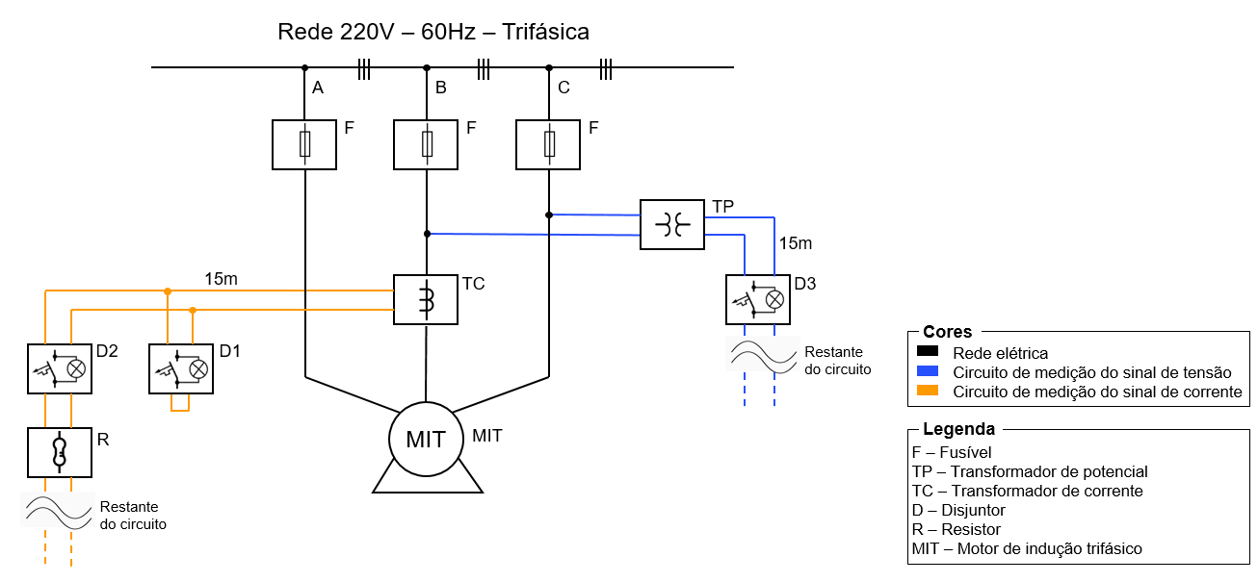
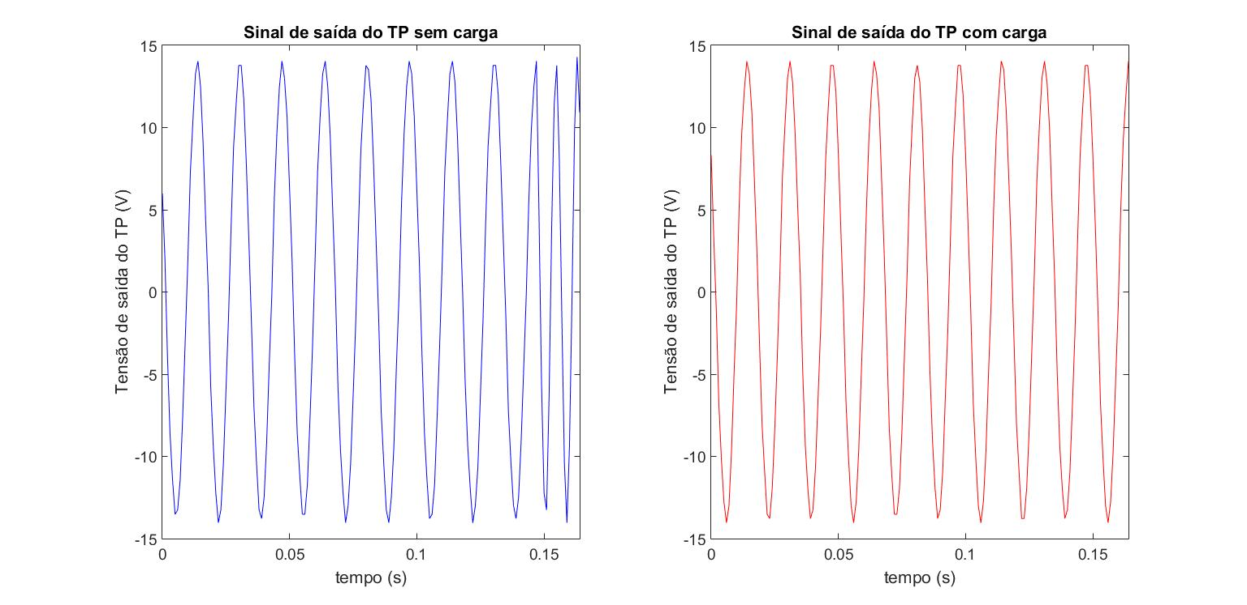
Sistema de medição de corrente e tensão do motor
overall_0_132177815190815826 columns_2_132177815181696901 25_1_132177815278035689 29_1_132177815388454191 32_1_132177815410081563 45_1_132177817198235107 46_1_132177817266084158
Diagrama trifásico da ligação do TC e TP
Medições com e sem carga no motor
TC de 300:5A
TP de 220:15V
R = 0,1Ω
  Há harmônicos

Slide 10

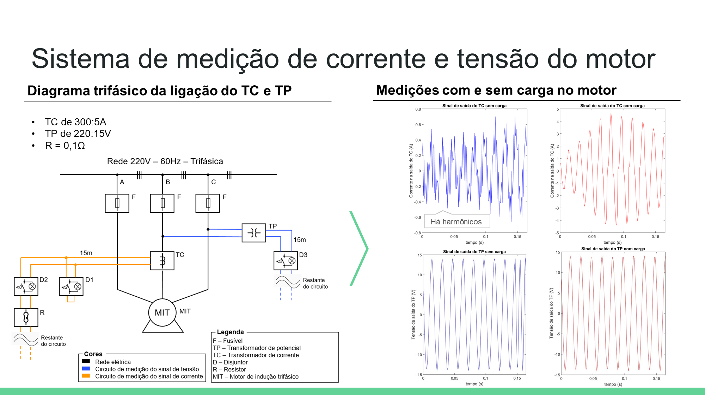
Etapas de implementação
overall_1_132175655268810565 columns_1_132175655268810565
Medidor de potência ativa
Cálculo da
produtividade
Relatório
Sistema de medição de corrente e tensão do motor
Sistema de adequação dos sinais e proteção do Arduino
Implementação dos circuitos de medição e adequação
Programação do Arduino para aquisição dos sinais e cálculo da potência ativa
Ensaios com diferentes cargas e cálculo da produtividade
Visualização dos dados de produtividade e potência ativa

Slide 11
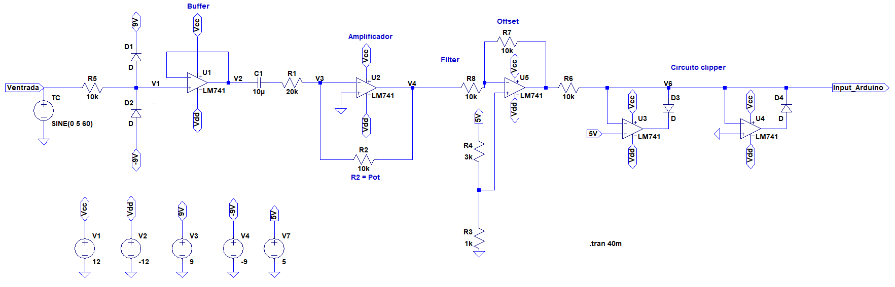
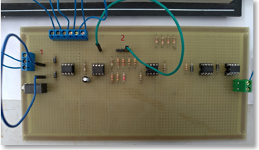
Circuito de adequação sinal e proteção do Arduino
overall_0_132177840874200257 columns_1_132177831923465272 5_0_132177840884073242 6_1_132177842368165459 21_1_132177844003946357 25_1_132177844021977599 29_1_132177844028141187 33_1_132177844033887841 37_1_132177844041152790 41_1_132177844054819820 45_1_132177844063109796 52_1_132177856113909378
Arduino aceita apenas tensões entre 0V e 5V
Necessidade de adicionar um offset de ~2,5V nos sinais e colocar um limitador mínimo de tensão de 0V e máximo de 5V

Slide 12
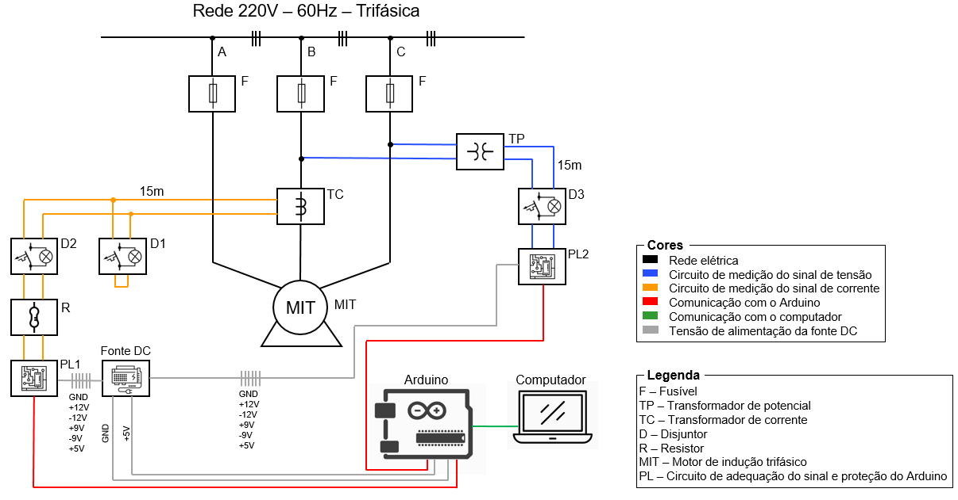
Diagrama trifásico do medidor de potência ativa
overall_1_132177862397625120 columns_1_132177862397625120

Slide 13
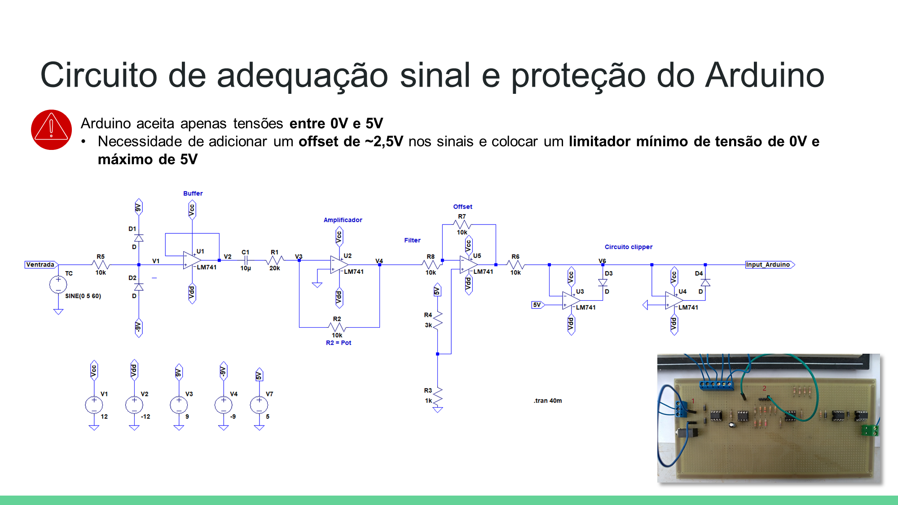
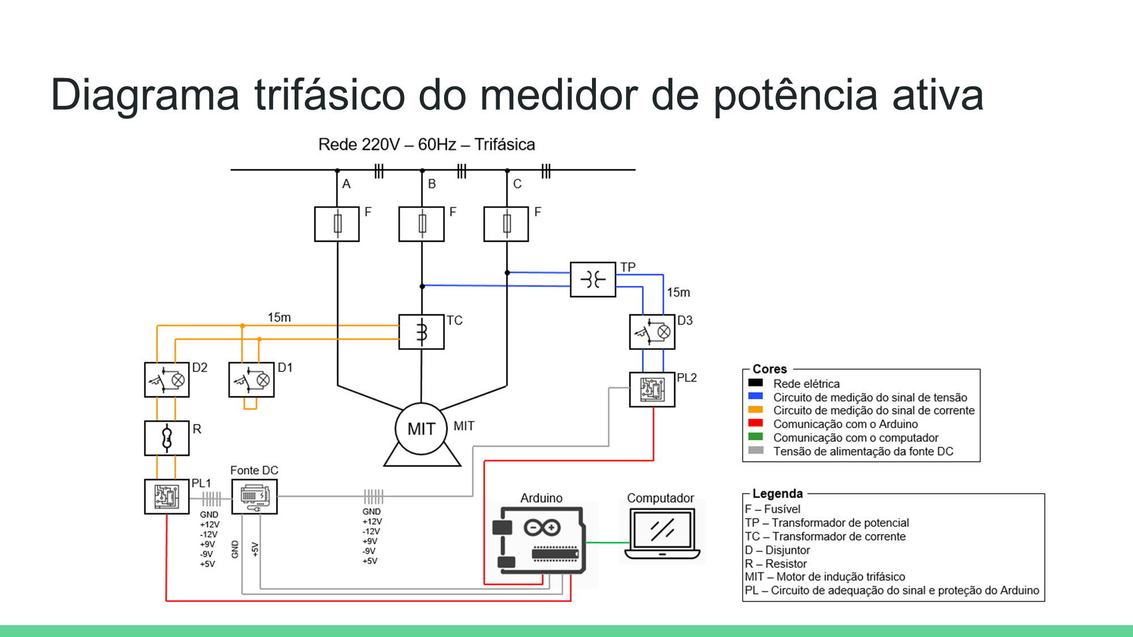
Etapas de implementação
overall_1_132175655268810565 columns_1_132175655268810565
Medidor de potência ativa
Cálculo da
produtividade
Relatório
Sistema de medição de corrente e tensão do motor
Sistema de adequação dos sinais e proteção do Arduino
Implementação dos circuitos de medição e adequação
Programação do Arduino para aquisição dos sinais e cálculo da potência ativa
Ensaios com diferentes cargas e cálculo da produtividade
Visualização dos dados de produtividade e potência ativa

Slide 14
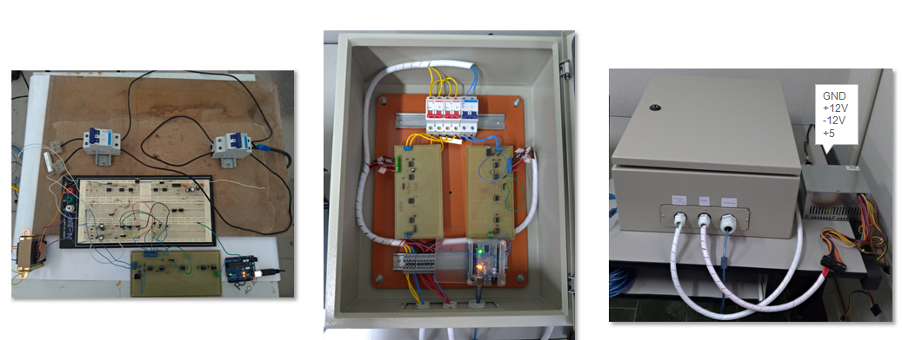
Implementação dos circuitos
overall_1_132177870815313827 columns_1_132177870815313827

Slide 15
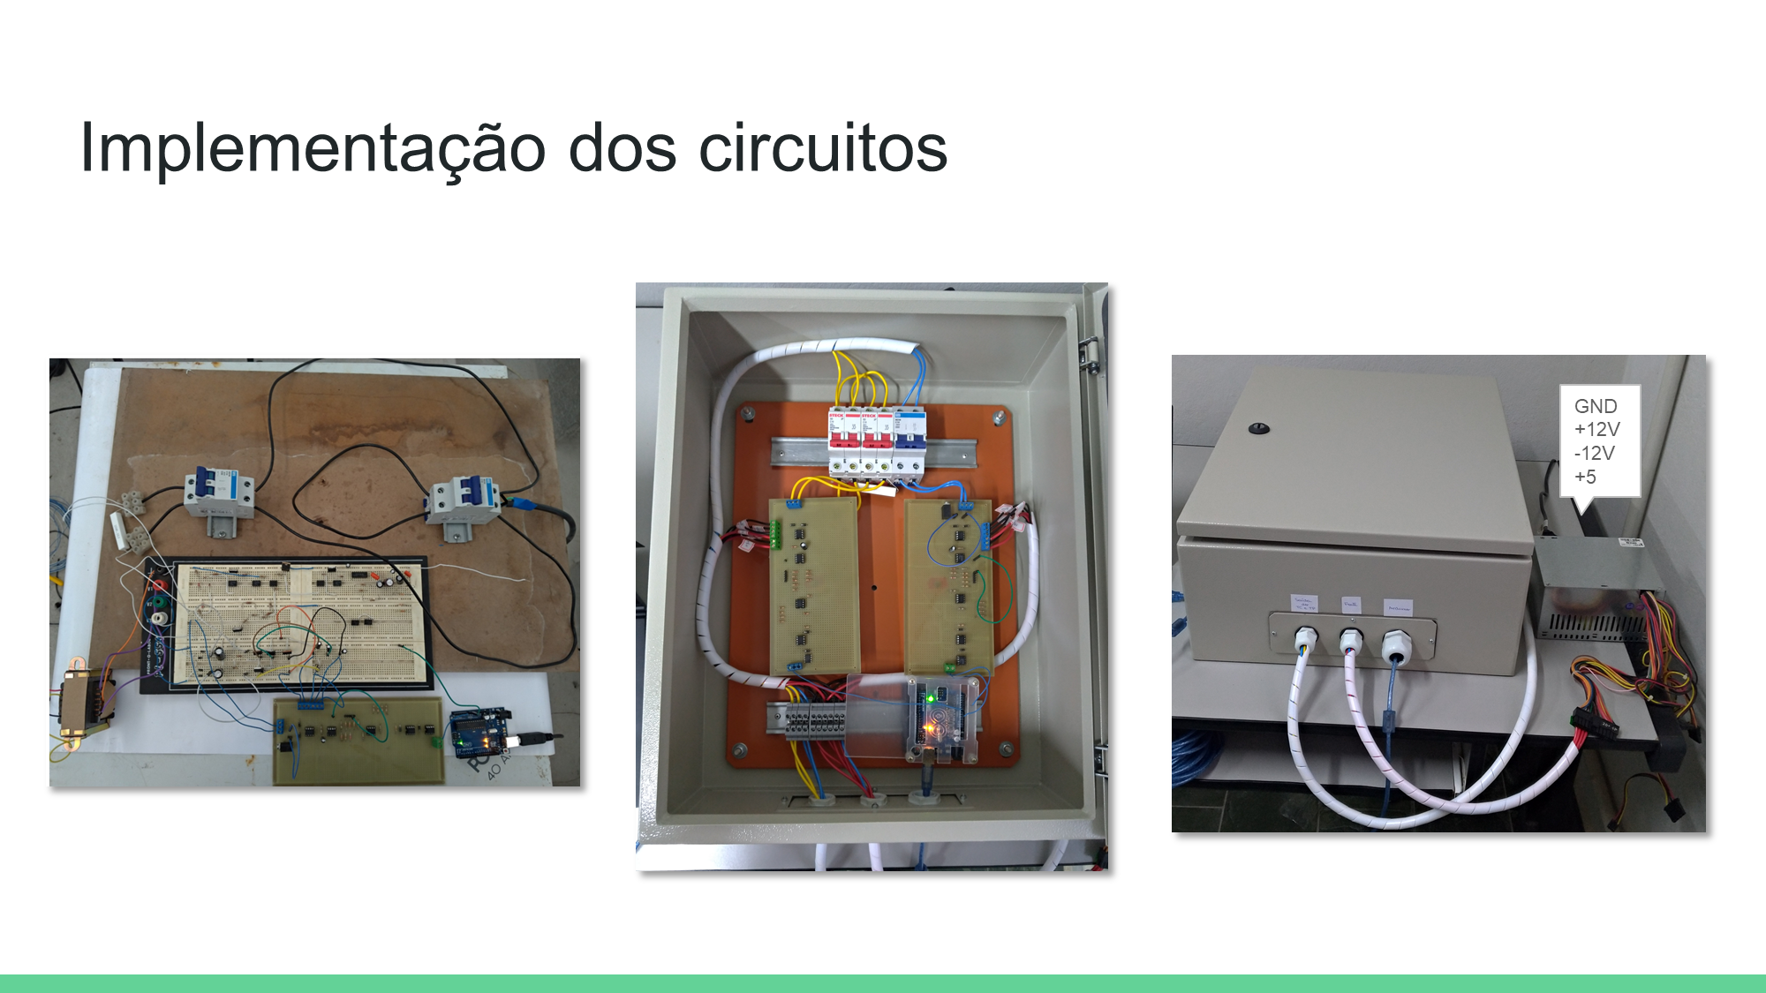
Etapas de implementação
overall_1_132175655268810565 columns_1_132175655268810565
Medidor de potência ativa
Cálculo da
produtividade
Relatório
Sistema de medição de corrente e tensão do motor
Sistema de adequação dos sinais e proteção do Arduino
Implementação dos circuitos de medição e adequação
Programação do Arduino para aquisição dos sinais e cálculo da potência ativa
Ensaios com diferentes cargas e cálculo da produtividade
Visualização dos dados de produtividade e potência ativa

Slide 16
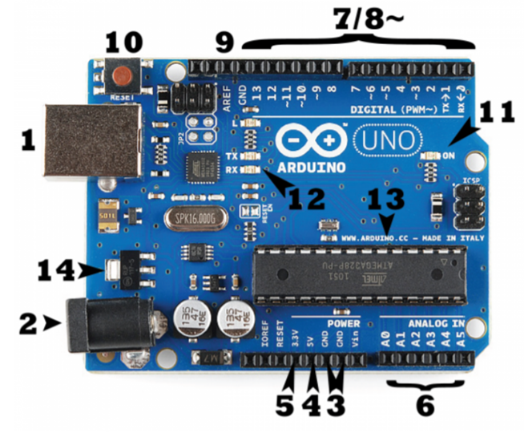
Arduino Uno
overall_0_132189091436841179 columns_1_132189090600067015 3_0_132189091443717723
Plataforma open-source para construção de projetos eletrônicos
Composto por dois elementos: a placa física do Arduino (hardware) e o ambiente de desenvolvimento IDE (software)
Uma interrupção é um sinal que interrompe o que o processador estiver fazendo para executar uma função distinta

Slide 17
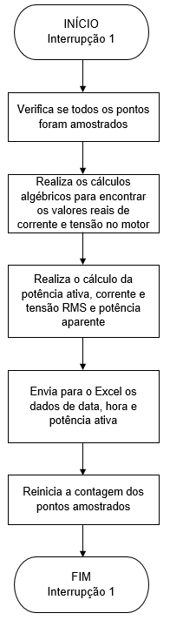
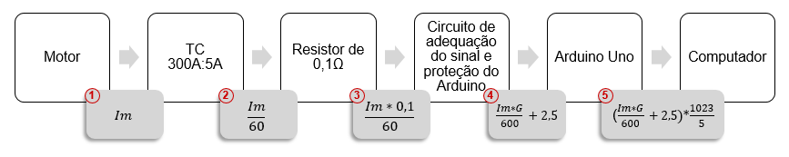

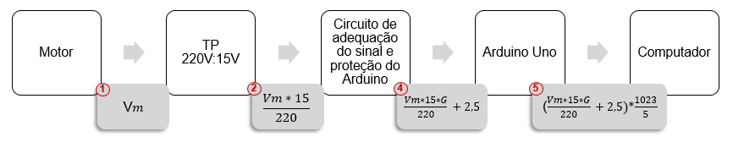

Rotina de interrupção 1: Cálculo da potência ativa (f = 5Hz)
overall_0_132177938585664908 columns_1_132177935858477414 34_0_132177938591918725 72_1_132177952387201818
Objetivo: calcular o valor da corrente e tensão no motor a partir do sinal amostrado, calcular a potência ativa, corrente e tensão RMS e potência aparente e enviar os dados de data, hora e potência ativa para o Excel.
  Considerando G=1
  Considerando G=1

Slide 18
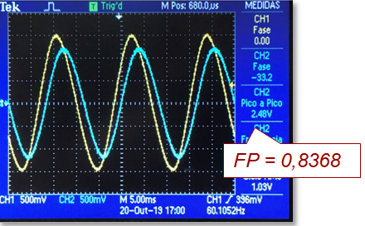
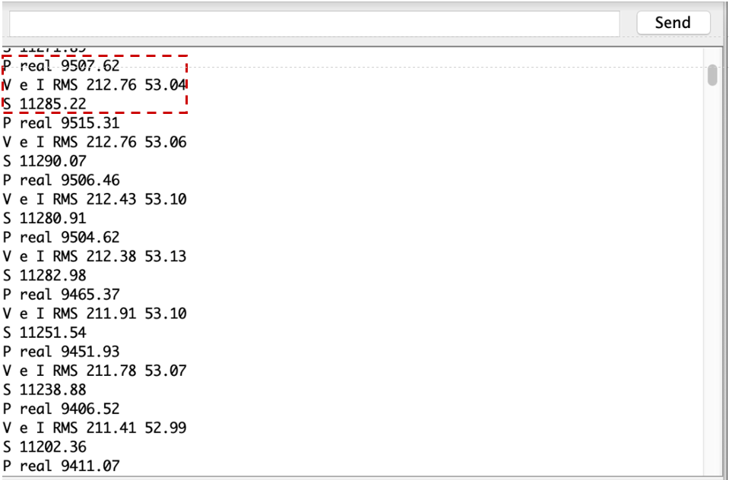
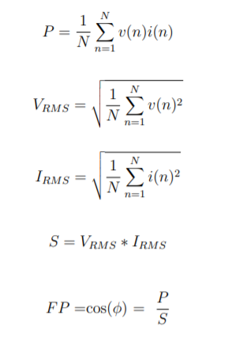
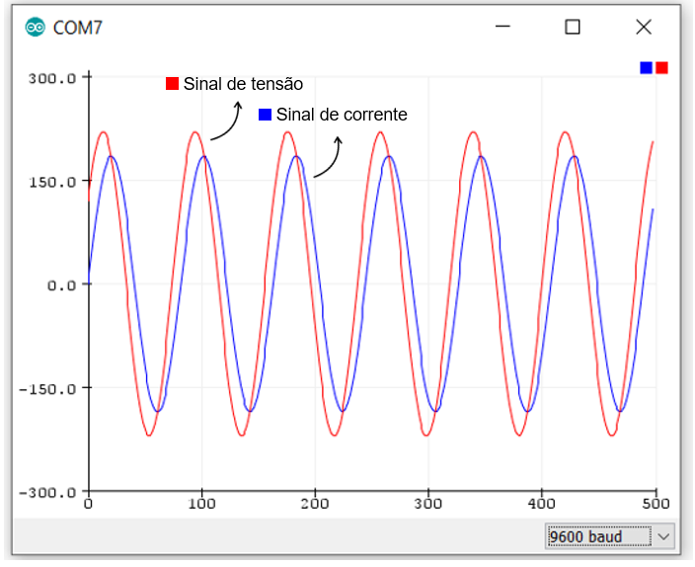
Rotina de interrupção 1: Cálculo da potência ativa (f = 5Hz)
overall_0_132177938585664908 columns_1_132177935858477414 34_0_132177938591918725 3_1_132177951695454983 8_1_132177954519441622
Objetivo: calcular o valor da corrente e tensão no motor a partir do sinal amostrado, calcular a potência ativa, corrente e tensão RMS e potência aparente e enviar os dados de data, hora e potência ativa para o Excel
32 amostras por ciclo
Cálculo com 96 amostras referente a três ciclos
  FP = 0,8425

Slide 19
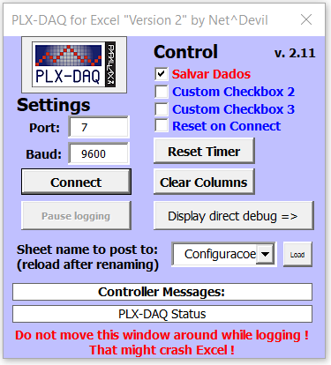
Rotina de interrupção 1: Cálculo da potência ativa (f = 5Hz)
overall_0_132177938585664908 columns_1_132177935858477414 34_0_132177938591918725 65_1_132177973359847342
Objetivo: calcular o valor da corrente e tensão no motor a partir do sinal amostrado, calcular a potência ativa, corrente e tensão RMS e potência aparente e enviar os dados de data, hora e potência ativa para o Excel
Utilização do software open-source PLX-DAQ da empresa Parallax Inc¹
Nota: (1) Disponível em: https://www.parallax.com/downloads/plx-daq

Slide 20
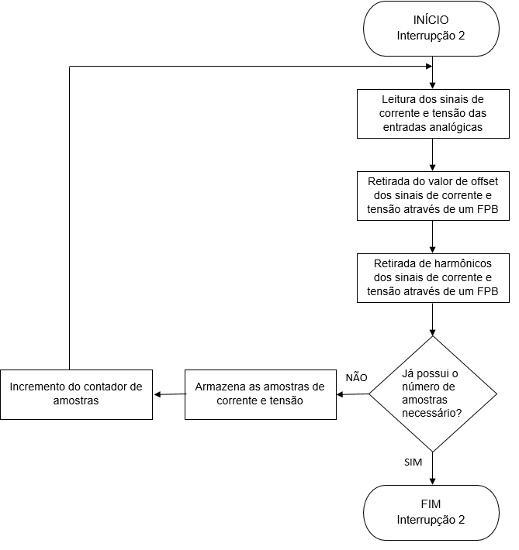
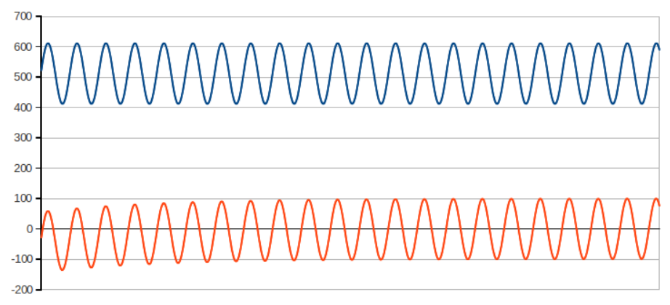
Rotina de interrupção 2: Amostragem dos sinais (f = 1920Hz)
overall_0_132177983978626742 columns_1_132177930171782909 46_0_132177978275435332 51_0_132177983984804298
Objetivo: Ler os sinais de entrada do Arduino (amostragem), calcular e retirar o valor do offset aplicado no sinal e filtrar os sinais para utilizar os dados apenas da frequência fundamental de 60Hz
Utilização de um filtro passa baixa desenvolvido pelo projeto Open Source Energy¹, que calcula e retira o valor do offset
  Para o filtro convergir dentro dos 200ms, inicia-se o filtro com o valor “512” que representa 2,5V em counts do Arduino
Nota: (1) Disponível em: https://learn.openenergymonitor.org/electricity-monitoring/ctac/digital-filters-for-offset-removal

Slide 21
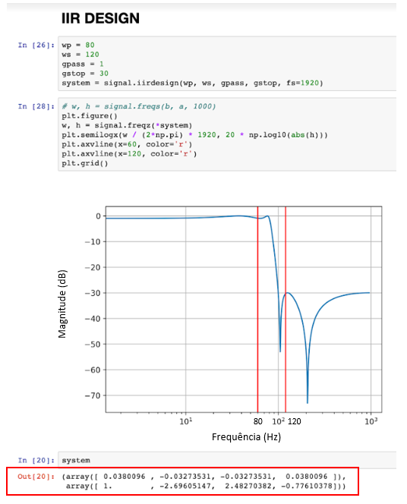


Rotina de interrupção 2: Amostragem dos sinais (f = 1920Hz)
overall_0_132177983978626742 columns_1_132177930171782909 46_0_132177978275435332 51_0_132177983984804298
Objetivo: Ler os sinais de entrada do Arduino (amostragem), calcular e retirar o valor do offset aplicado no sinal e filtrar os sinais para utilizar os dados apenas da frequência fundamental de 60Hz
Utilização de um filtro passa baixa onde os coeficientes foram calculados com o auxílio do Python
  Banda de passagem = 80Hz
  Banda de rejeição = 120Hz
  Ganho =1
  f = 1920Hz

Slide 22
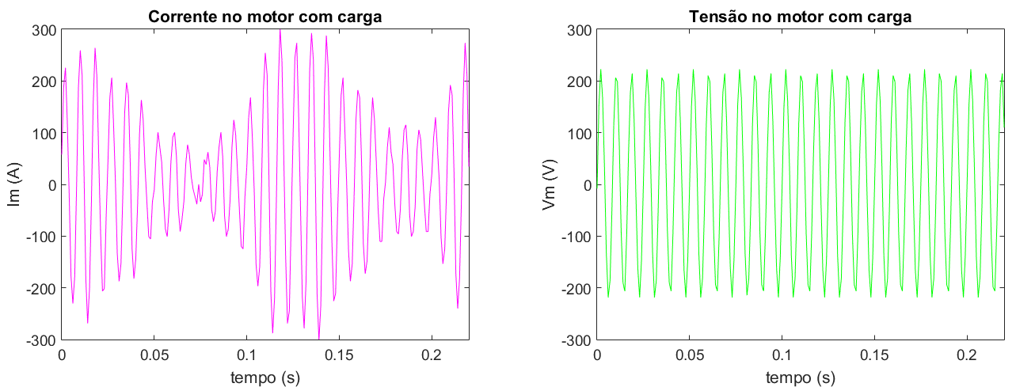
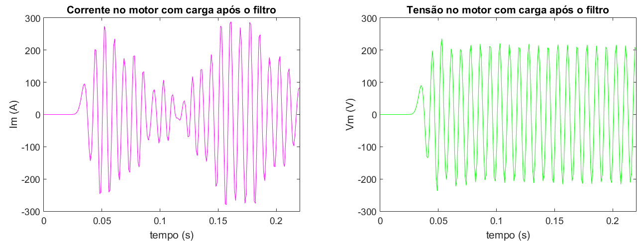
Rotina de interrupção 2: Amostragem dos sinais (f = 1920Hz)
overall_0_132177983978626742 columns_1_132177930171782909 46_0_132177978275435332 51_0_132177983984804298
Objetivo: Ler os sinais de entrada do Arduino (amostragem), calcular e retirar o valor do offset aplicado no sinal e filtrar os sinais para utilizar os dados apenas da frequência fundamental de 60Hz

Slide 23
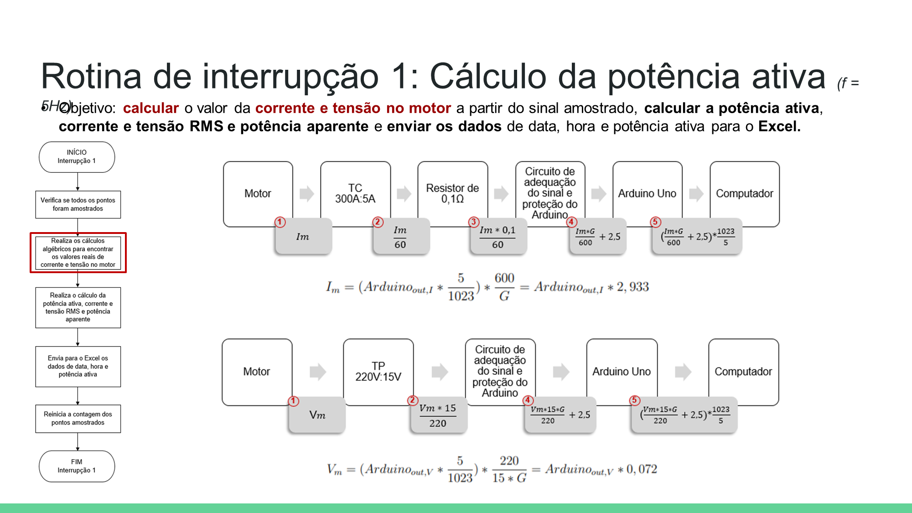
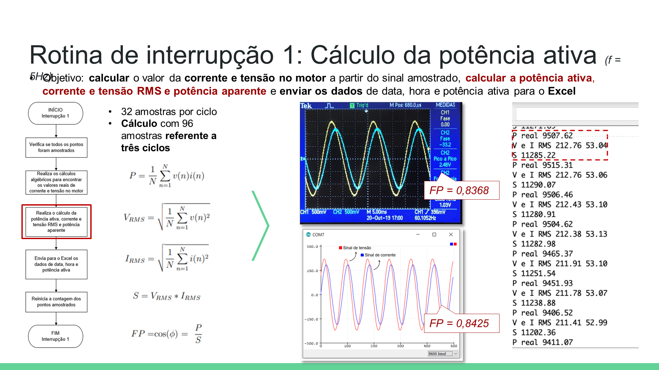
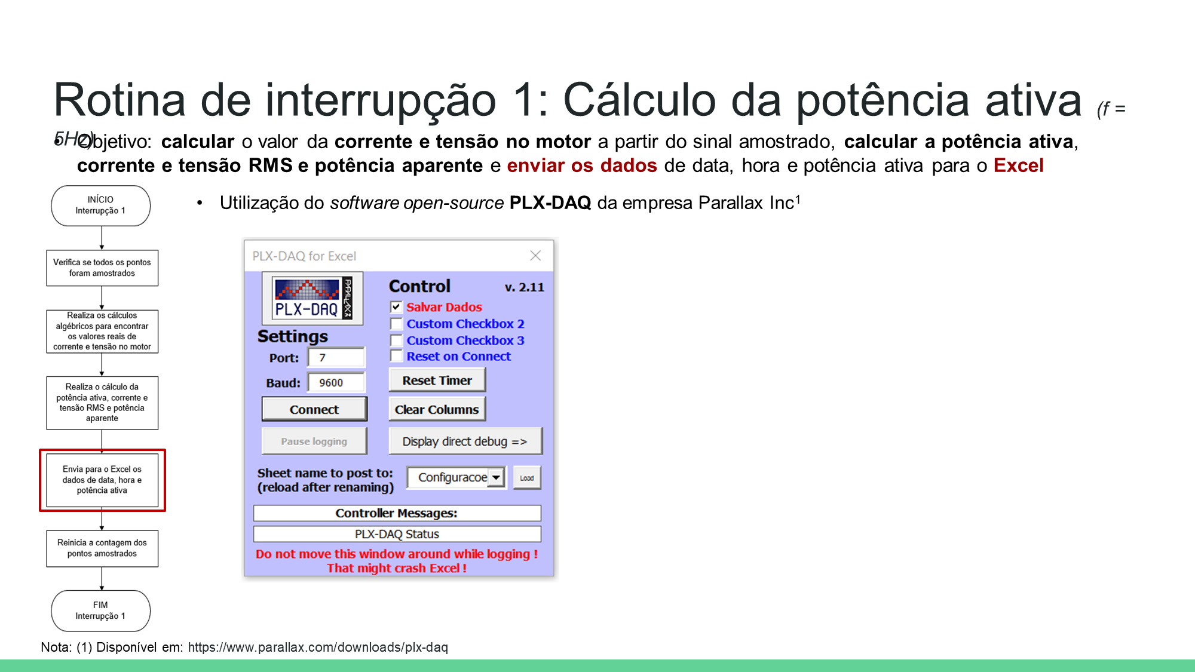
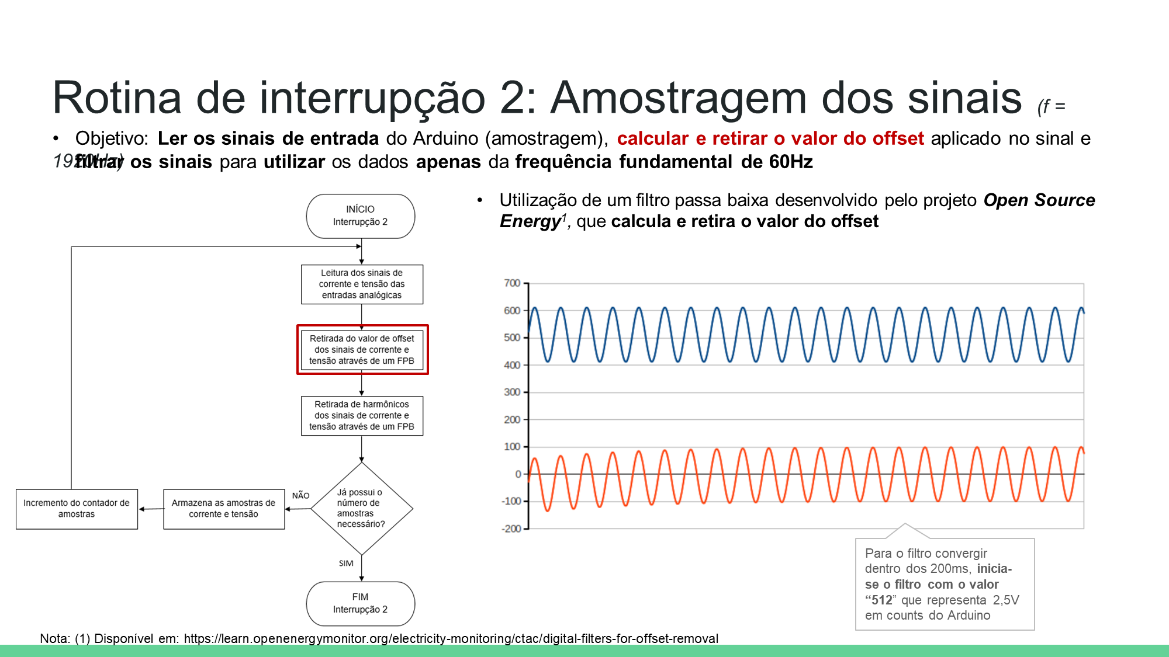
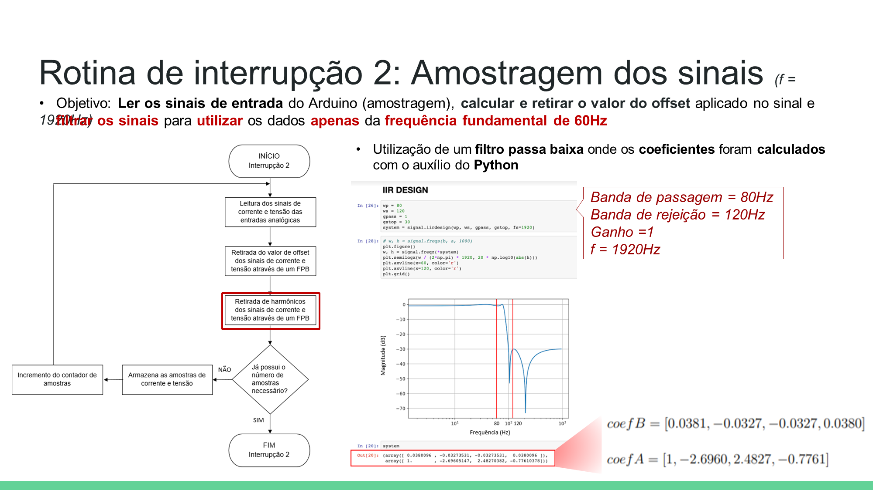
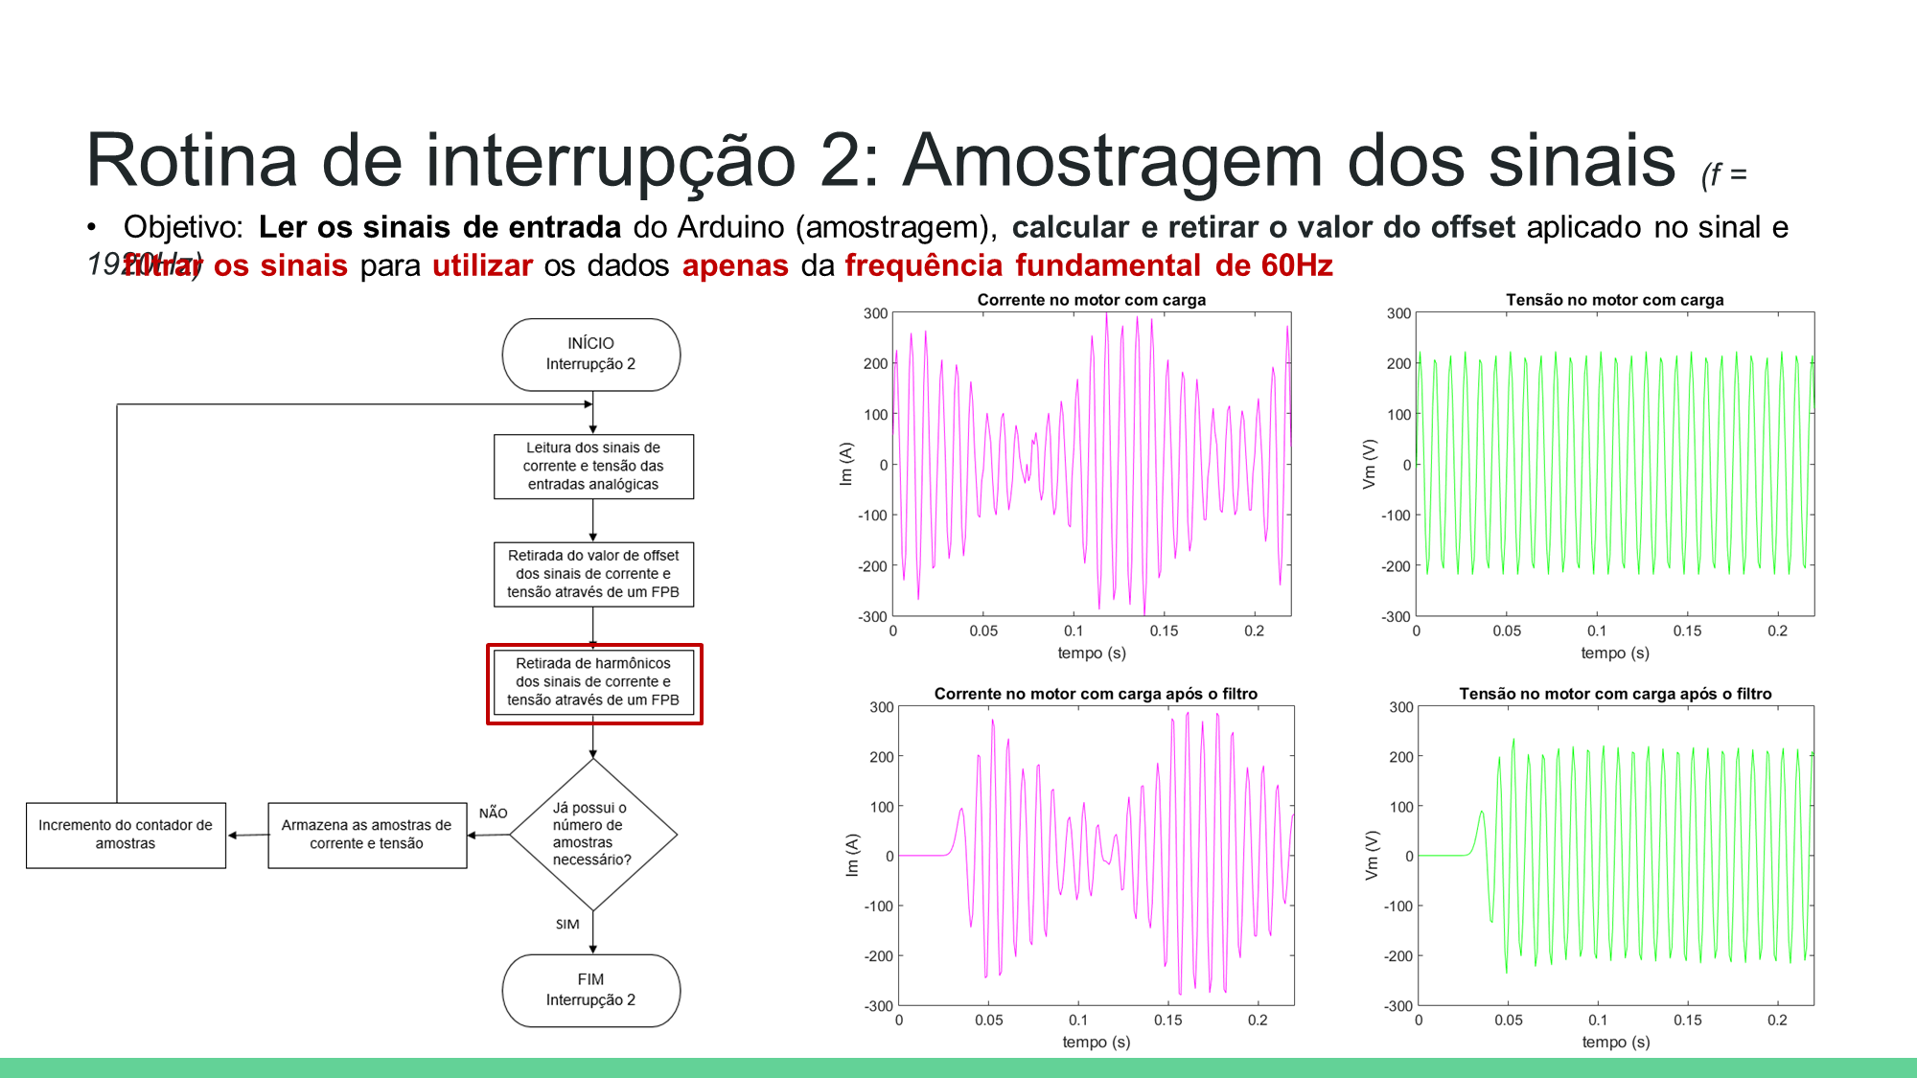
Etapas de implementação
overall_1_132175655268810565 columns_1_132175655268810565
Medidor de potência ativa
Cálculo da
produtividade
Relatório
Sistema de medição de corrente e tensão do motor
Sistema de adequação dos sinais e proteção do Arduino
Implementação dos circuitos de medição e adequação
Programação do Arduino para aquisição dos sinais e cálculo da potência ativa
Ensaios com diferentes cargas e cálculo da produtividade
Visualização dos dados de produtividade e potência ativa

Slide 24
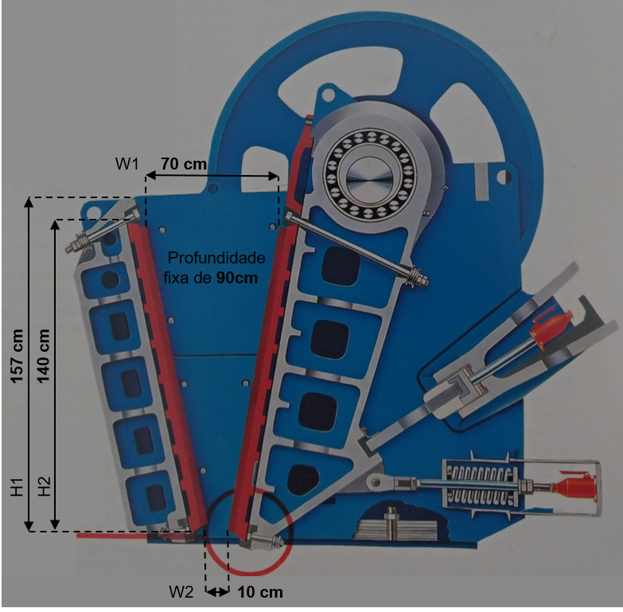
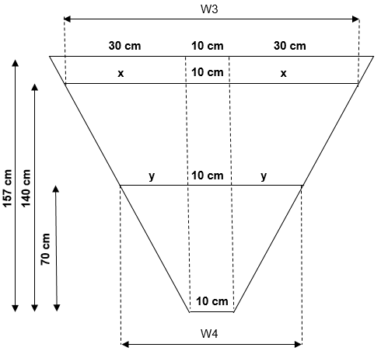




O volume da câmara vs produtividade
overall_0_132185101459168015 columns_1_132185107687385042 22_0_132185101467099256

Slide 25
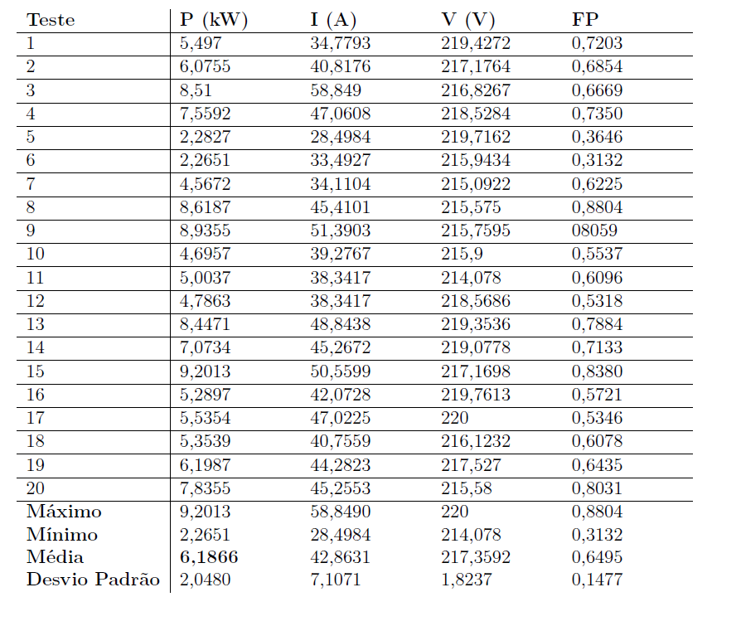
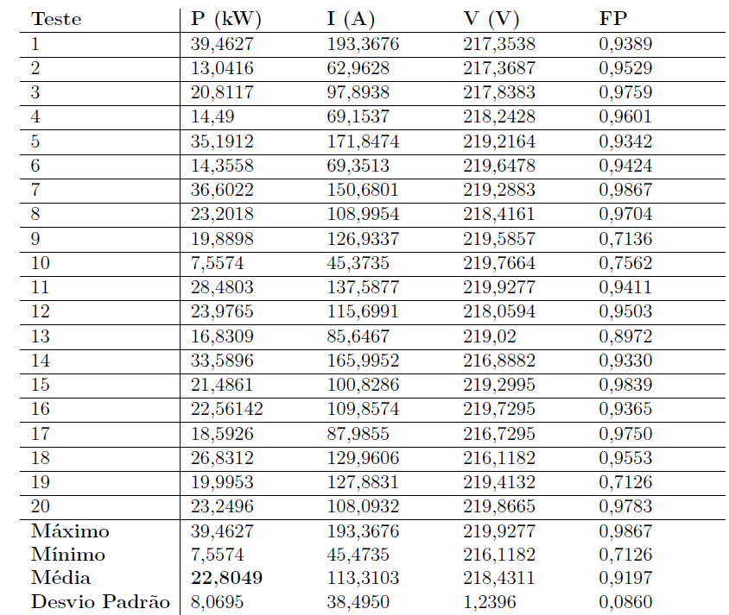
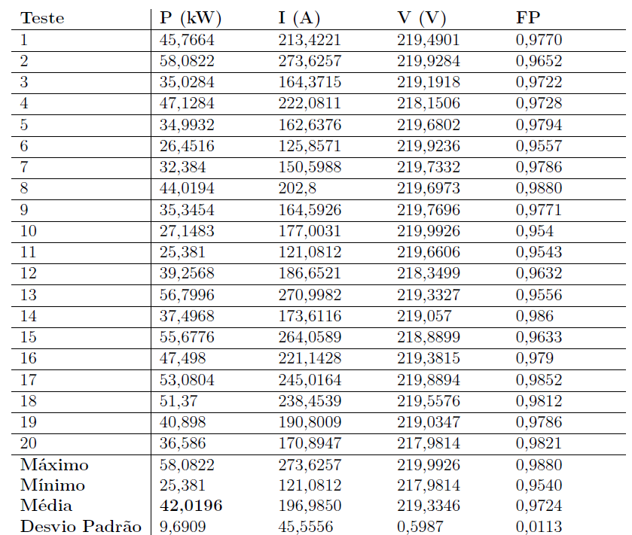
Ensaios no motor
overall_0_132185101459168015 columns_3_132185113982039741 22_0_132185101467099256 29_1_132185113998052702 32_1_132185114026135681 35_0_132185114061886286
Em vazio
32% da carga
100% da carga
  6,2kW
  22,8kW
  42kW

Slide 26
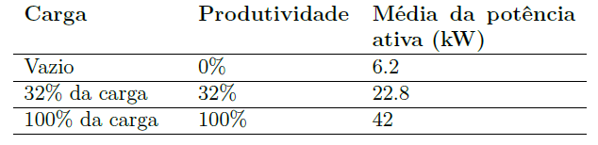
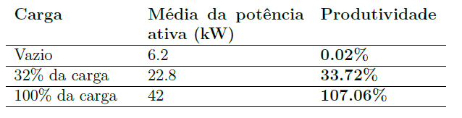
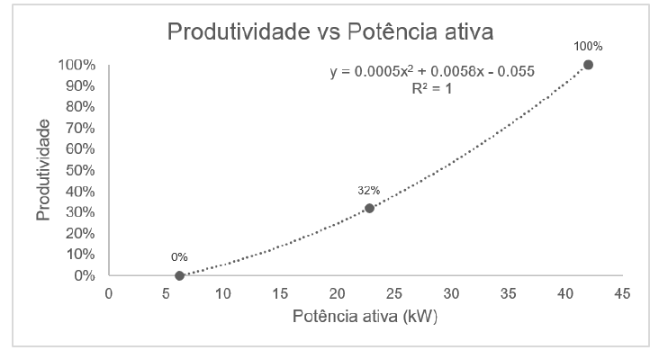
Curva de tendência: produtividade vs potência ativa
overall_0_132185101459168015 columns_2_132185121682365423 22_0_132185101467099256 29_1_132185113998052702 32_1_132185114026135681 35_0_132185114061886286 12_1_132185121705585887 16_1_132185121730650003
Curva de tendência
Validação
A produtividade nunca poderá ser menor que 0% nem maior que 100%

Slide 27
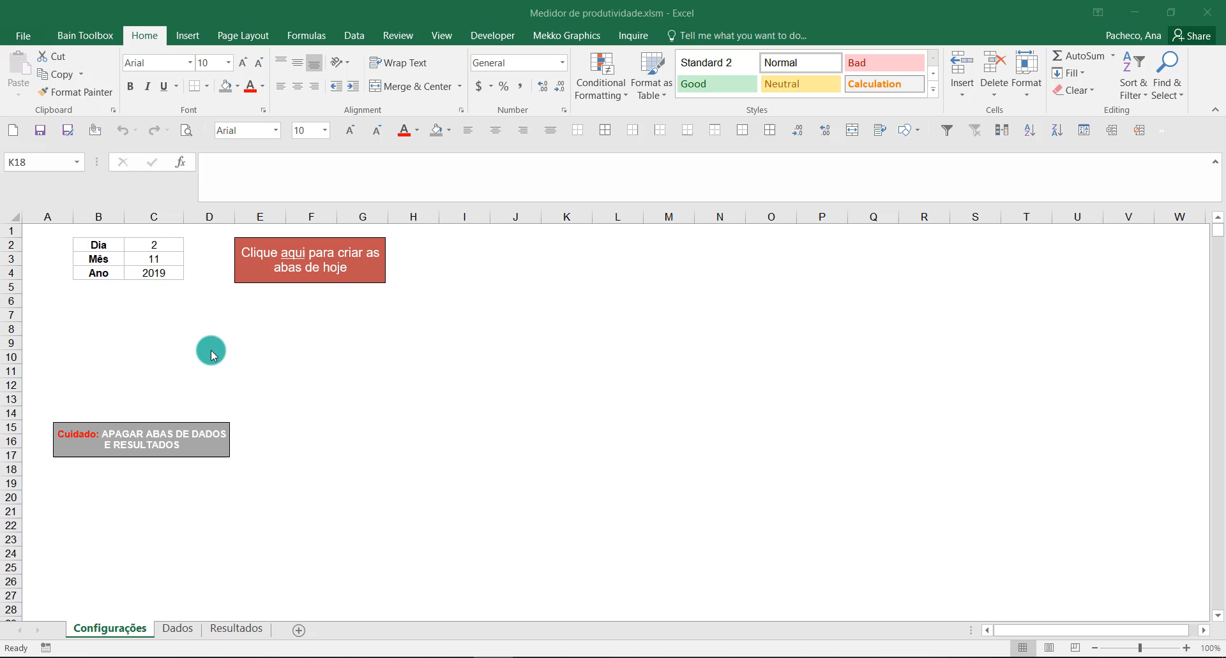
Cálculo da produtividade
overall_0_132185101459168015 columns_3_132185113982039741 22_0_132185101467099256 29_1_132185113998052702 32_1_132185114026135681 35_0_132185114061886286

Slide 28
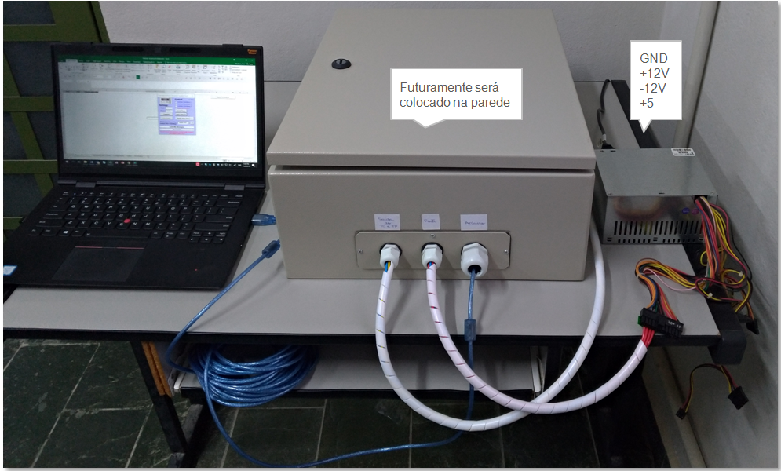
Implementação completa
overall_0_132185150157801287 columns_1_132185133313633303

Slide 29
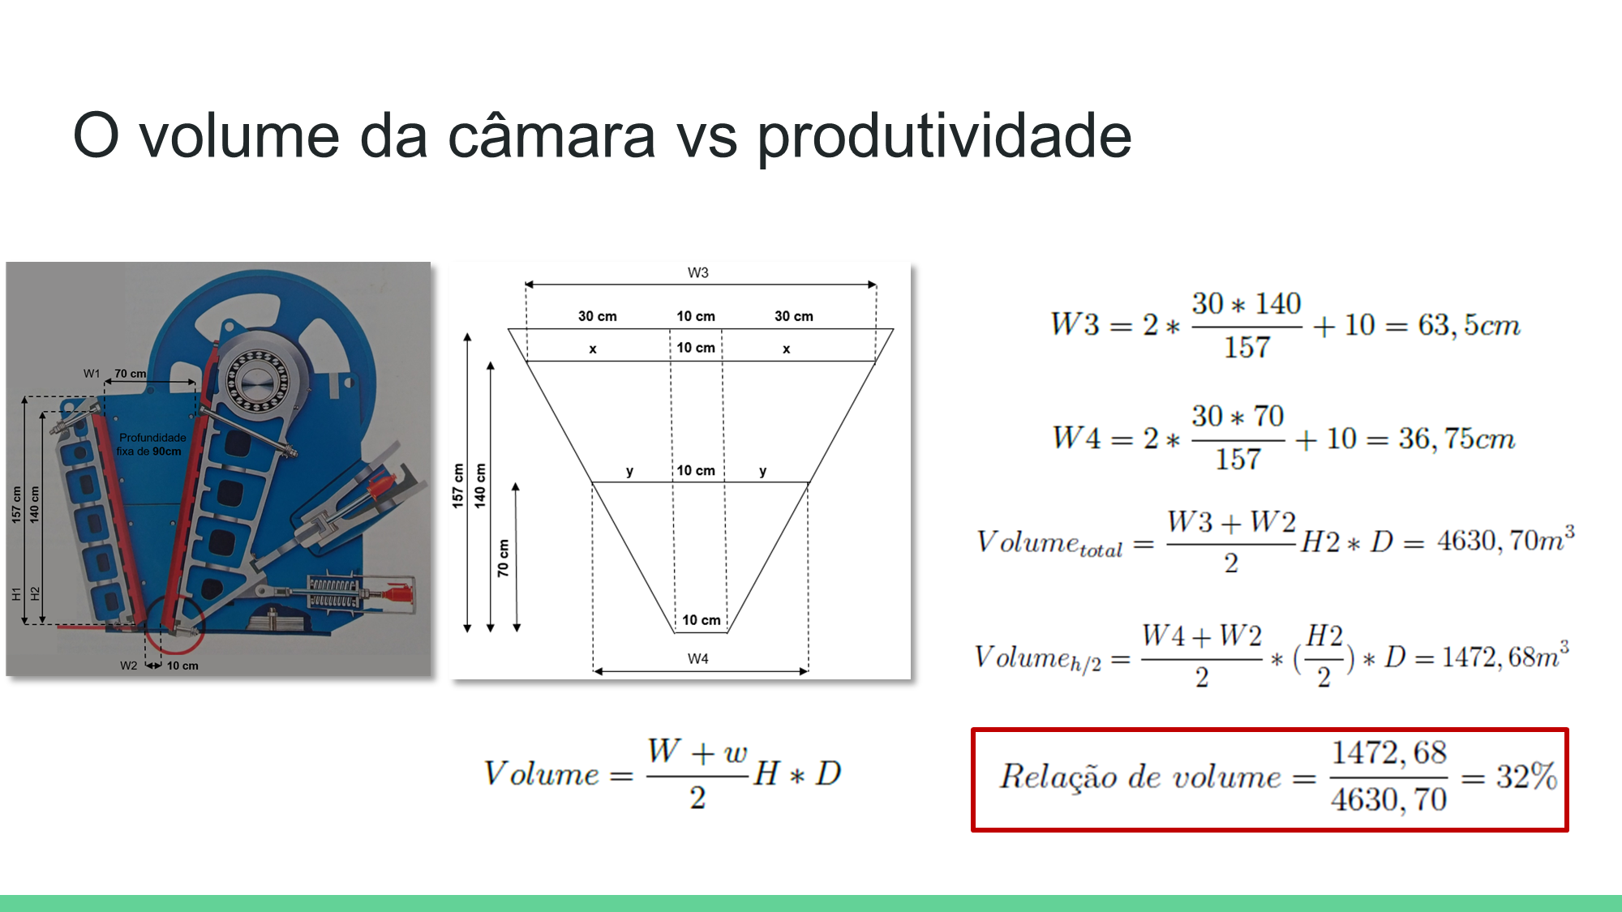
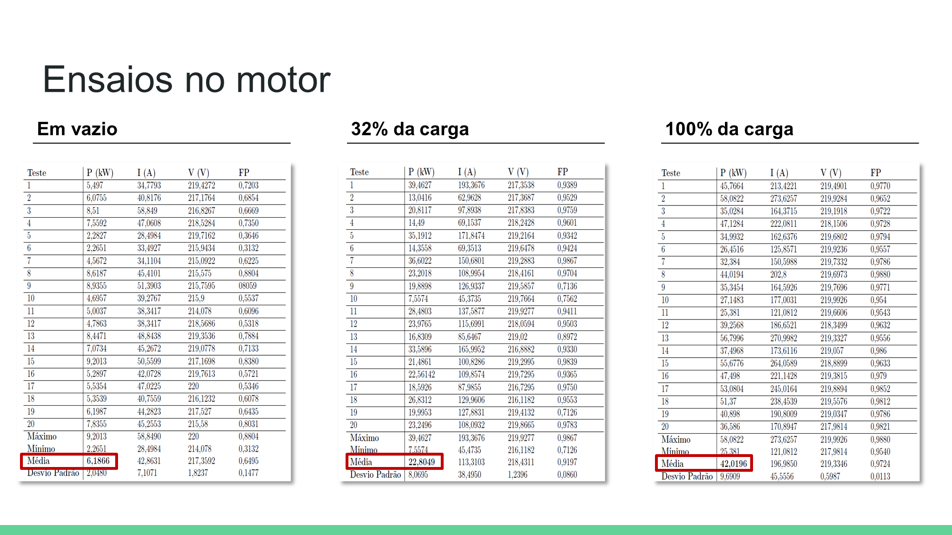
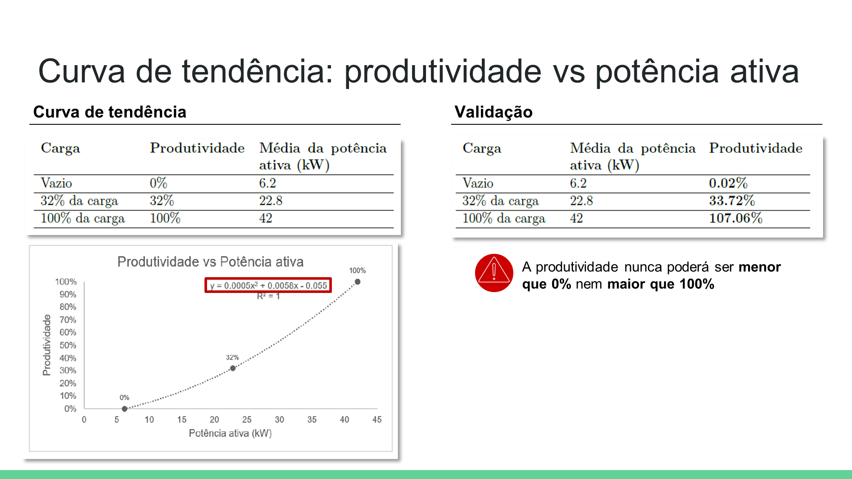
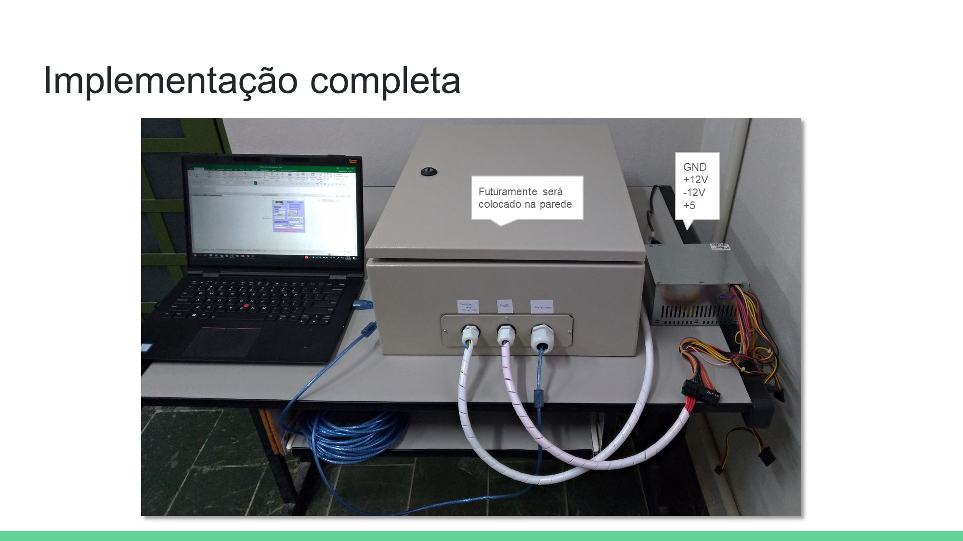
Etapas de implementação
overall_1_132175655268810565 columns_1_132175655268810565
Medidor de potência ativa
Cálculo da
produtividade
Relatório
Sistema de medição de corrente e tensão do motor
Sistema de adequação dos sinais e proteção do Arduino
Implementação dos circuitos de medição e adequação
Programação do Arduino para aquisição dos sinais e cálculo da potência ativa
Ensaios com diferentes cargas e cálculo da produtividade
Visualização dos dados de produtividade e potência ativa

Slide 30
Relatório elaborado no Power BI
overall_0_132185127815656549 columns_2_132185127845907618 5_1_132185128600050400 9_1_132185128822195266 12_1_132185128841556909
O que é
Implementação no projeto
Software que permite a criação de dashboards e relatórios muito utilizado na análise de negócios
Possui sete versões, incluindo uma gratuita: Power BI Desktop
Na versão gratuita não é possível compartilhar online os relatórios com toda a empresa, acesso é restrito ao perfil de criação do relatório
Leitura da base de dados criada no Excel
Conta gratuita permite atualização da base de dados 8 vezes ao dia (conta criada com o e-mail USP)
Primeira atualização às 7:00h e última às 17:30h com intervalos de 1h30min
Desenvolve-se o relatório no aplicativo do Power BI para computador e publica-se na nuvem o relatório
Acesso do relatório é realizado no site do Power BI

Slide 31
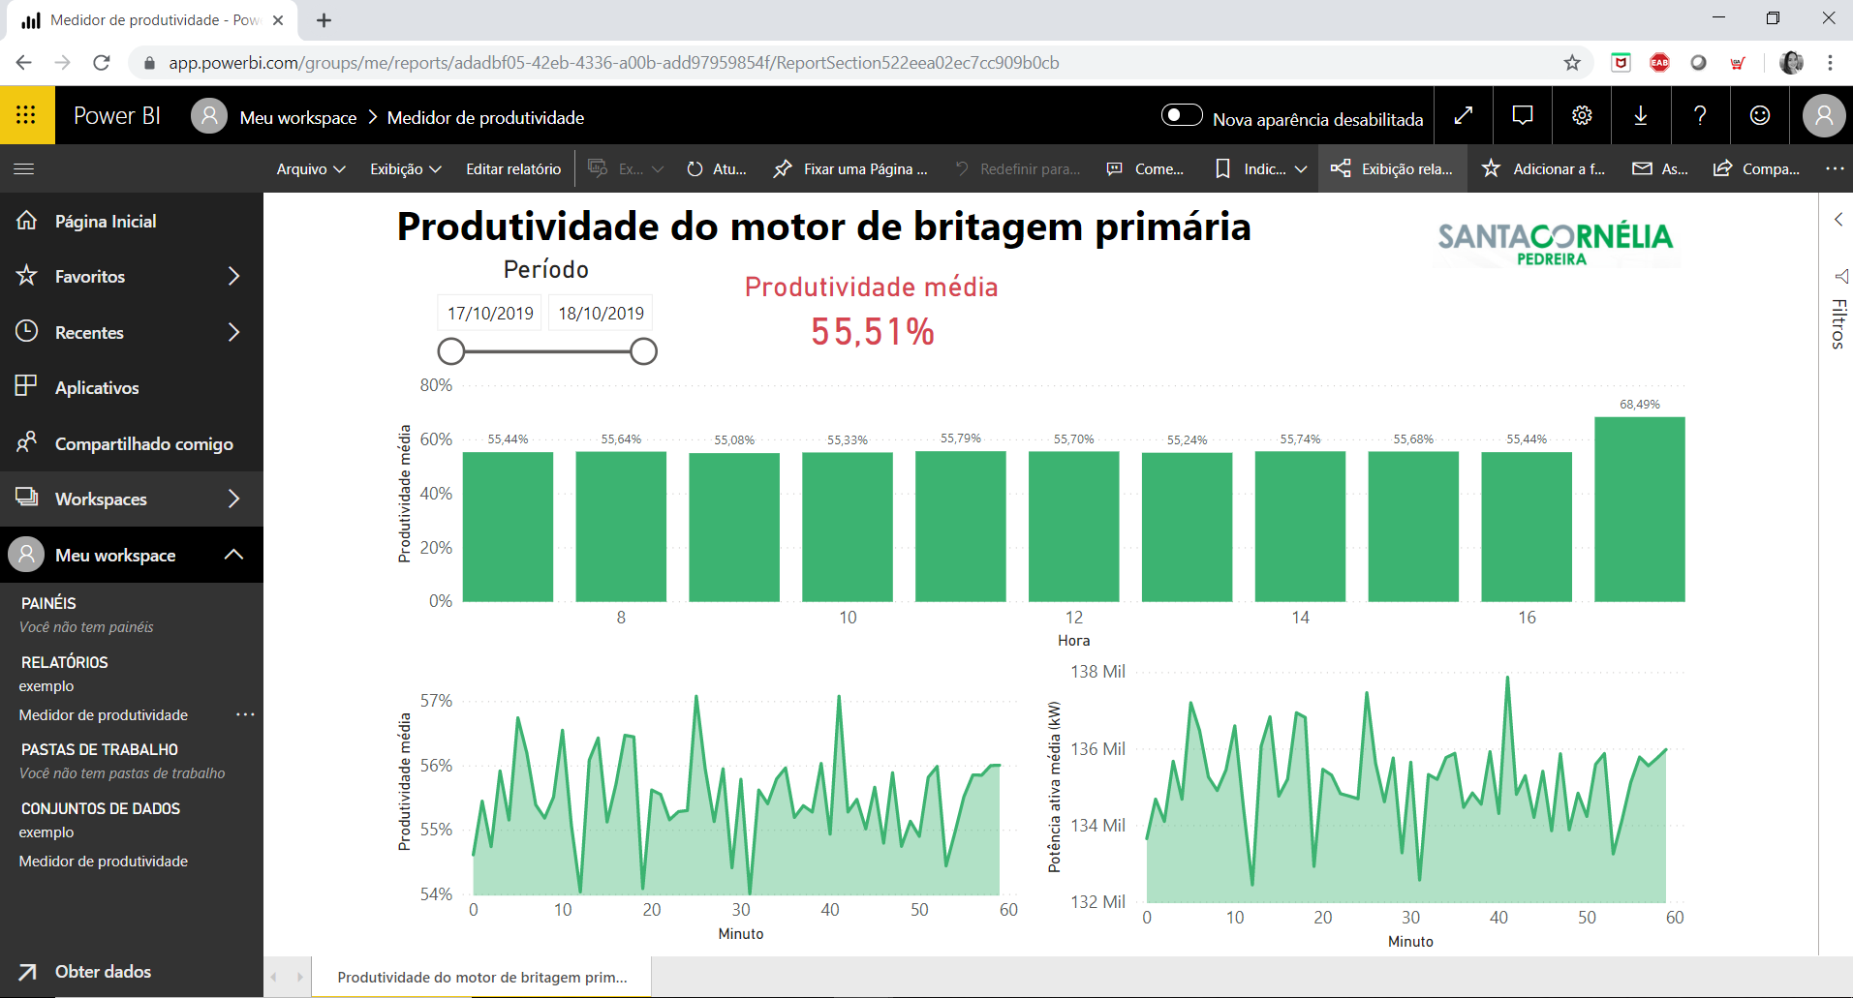

Relatório elaborado no Power BI
overall_0_132185127815656549 columns_2_132185127845907618

Slide 32
Relatório elaborado no Power BI
overall_0_132185127815656549 columns_2_132185127845907618
  Fácil visualização dos dados e layout intuitivo

Slide 33
Relatório elaborado no Power BI
overall_0_132185127815656549 columns_2_132185127845907618
  Todos os gráficos possuem filtro de dados
  Fácil visualização dos dados e layout intuitivo

Slide 34
Relatório elaborado no Power BI
overall_0_132185127815656549 columns_2_132185127845907618
  Todos os gráficos possuem filtro de dados
  Fácil visualização dos dados e layout intuitivo
  Ao passar o mouse sobre o gráfico, visualiza-se o valor do eixo x e y

Slide 35
Relatório elaborado no Power BI
overall_0_132185127815656549 columns_2_132185127845907618
  Download do relatório em PDF ou Power Point
  Todos os gráficos possuem filtro de dados
  Fácil visualização dos dados e layout intuitivo
  Ao passar o mouse sobre o gráfico, visualiza-se o valor do eixo x e y

Slide 36

Relatório elaborado no Power BI
overall_1_132185126751139730 columns_1_132185126751139730
  Seleção de dias
  Seleção de hora

Slide 37
Conclusões e próximos passos
overall_0_132185134987175624 columns_2_132185134895063278 5_1_132185134936004971 8_0_132185134992606927 13_1_132187605930918951 58_0_132187614935568532
Conclusões
Próximos passos
Medidor de potência ativa
Cálculo realizado no Arduino Uno a partir dos sinais amostrados de tensão e corrente do motor
Dados de potência ativa, data e hora enviados para Excel através do software PLX-DAQ
Cálculo da produtividade
Cálculo realizado a partir da curva de tendência da produtividade vs potência ativa no Excel
Dados obtidos através de ensaios com o volume de pedras do britador em 0%, 32% e 100%
Relatório
Desenvolvido no Power BI, com atualização dos dados oito vezes ao dia – leitura de dados da planilha Excel
Utilização de três transformadores de corrente (um em cada fase)
Utilização de um transformador de potencial de 380V:5V
Realização de ensaios com um número maior de cargas
Desenvolvimento de um sistema de comunicação entre o Arduino e o Excel que não dependa da conexão humana
Utilização da versão paga do Power BI, de modo que a atualização dos dados possa ocorrer em tempo real
Primeiro passo para o sistema de medição da produtividade e eficiência da cadeia produtiva

Slide 38
overall_1_132175655247354061 columns_1_132175655247354061
OBRIGADA!

